Slide 1
«Методика подготовки выпускников к ЕГЭ по истории»
Из опыта подготовки к итоговой аттестации обучающихся
Вавилина Елена Александровна
учитель истории ВК
МОАУ «СОШ № 76»
г. Оренбурга

Slide 2
Экзаменационная работа по истории (ЕГЭ) 2025 год обновления:
Структура -детализировано задание 18 на установление причинно-следственных связей
Содержание - включены задания, связанные с СВО и новыми регионами
Кодификатор - появилось несколько новых тем и значительные изменения в уже существующих разделах. Например, введение темы «Историческая память и историческое сознание», позволяет подробнее изучить влияние исторического сознания на формирование общественного мнения и национальной идентичности. Значительное изменение произошло в разделе «Великая Отечественная война». Были внесены точные даты и основные этапы войны, что помогает более глубоко изучить этот период истории. Кроме того, были добавлены новые пункты в разделе «Внешняя политика России» в связи с последними событиями истории России.
Источник: https://aktosr.ru/2024/kodifikator-tem-ege-po-istorii-2024-vse-izmeneniya-i-obnovleniya

Slide 3
В чем заключается помощь школьного учителя в подготовке выпускников к ЕГЭ?
Знакомство с демоверсией, ее тщательный разбор, коллективная разработка алгоритма действий по каждому заданию, анализ возможных ошибок
Организация групповых и индивидуальных консультаций
Выполнение мониторинговых работ с обязательным разбором ошибок, анализ динамики результатов

Slide 4
18. демоверсия В 1830–1831 гг. произошло восстание в Царстве Польском, которое было подавлено русскими войсками. Укажите: а) причину восстания, связанную с влиянием политических событий в других странах; б) политическое последствие восстания для Царства Польского; в) последствие восстания для развития высшего образования в Российской империи. Ответ оформите в следующем виде (обязательно соблюдайте порядок заполнения пунктов ответа). а)______ б)_________ в) _____
Содержание верного ответа и указания по оцениванию (допускаются иные формулировки ответа, не искажающие его смысла) | баллы
Правильный ответ должен содержать следующие элементы: а) в июле 1830 г., когда как во Франции вспыхнула революция, Николай I был готов послать войска для помощи французской монархии. Жители Царства Польского были возмущены этим решением. Угроза мобилизации стала одной из причин (поводом) к восстанию в Царстве Польском; б) упразднение польского сейма; в) закрытие Варшавского и Виленского университетов. Могут быть указаны другие причина и/или последствие(-я). Каждый элемент может быть засчитан только при условии отсутствия неверных позиций в этом элементе наряду с верной
Правильно указаны три элемента ответа | 3
Правильно указаны два элемента ответа | 2
Правильно указан один элемент ответа | 1
Приведены рассуждения общего характера, не соответствующие требованию задания. ИЛИ Ответ неправильный | 0
Максимальный балл | 3

Slide 5
19. демоверсия Используя знания по истории России, раскройте смысл понятия «закупы». Приведите один исторический факт, конкретизирующий данное понятие применительно к истории России. Приведённый факт не должен содержаться в данном Вами определении понятия.
Содержание верного ответа и указания по оцениванию (допускаются иные формулировки ответа, не искажающие его смысла) | баллы
Правильный ответ должен содержать следующие элементы: 1) смысл понятия, например: человек, получивший от землевладельца ссуду и из-за этого попавший к нему в зависимость; (Смысл понятия может быть приведён в иной, близкой по смыслу формулировке.) 2) факт, например: – правовое положение закупов определялось согласно Русской Правде; – превращение закупа в полного холопа могло наступить и в случае совершения им кражи независимо от размера стоимости украденного. (Может быть приведён другой факт.)
Правильно раскрыт смысл понятия (содержание понятия корректно раскрыто через родовую принадлежность понятия и, если это необходимо, его видовое(-ые) отличие(-я)), приведён один исторический факт, конкретизирующий данное понятие | 2
Правильно раскрыт смысл понятия (содержание понятия корректно раскрыто через родовую принадлежность понятия и, если это необходимо, его видовое(-ые) отличие(-я)), но исторический факт, конкретизирующий данное понятие, приведён неправильно / не приведён / содержится в приведённом определении понятия. ИЛИ Смысл понятия не раскрыт / раскрыт неправильно; приведён один исторический факт, конкретизирующий данное понятие | 1
Смысл понятия не раскрыт / раскрыт неправильно; исторический факт, конкретизирующий данное понятие, приведён неправильно / не приведён. ИЛИ Приведены рассуждения общего характера, не соответствующие требованию задания | 0
Максимальный балл | 2

Slide 6
Задания по Всеобщей истории
Непосредственно включены в задание №2 и задание №21
Пример формулировки задания №21
В том же десятилетии, когда в России было отменено крепостное право, в США было отменено рабство. Используя исторические знания, приведите аргументы в подтверждение точки зрения, что оба указанных события повлияли на дальнейшую внутреннюю политику правительств в странах, где они произошли: один аргумент для России и один для США. При изложении аргументов обязательно используйте исторические факты. Ответ запишите в следующем виде.
Аргумент для России:__________________________________ Аргумент для США:___________________________________

Slide 7
Содержание верного ответа и указания по оцениванию (допускаются иные формулировки ответа, не искажающие его смысла) | баллы
Правильный ответ должен содержать аргументы: 1) для России, например: с отменой крепостного права крестьяне перестали находиться под опекой помещиков, которые ими ранее владели, и у правительства возникла необходимость создания органов местного самоуправления, которые бы управляли хозяйственными делами в соответствии с социально-экономической обстановкой в каждом регионе страны; была проведена земская реформа; 2) для США, например: после отмены рабства в США бывшие плантаторы-рабовладельцы пытались вернуть свою власть над бывшими рабами, для чего в южных штатах ими были приняты «чёрные кодексы», которые почти полностью воспроизводили действовавшие до Гражданской войны законы о рабах; Конгрессом США был принят закон, отменявший «чёрные кодексы», власти США приступили к «радикальной реконструкции Юга», целью которой было не допустить возвращения рабства. Могут быть приведены другие аргументы
Приведены по одному аргументу для России и США | 3
Приведён только один аргумент для России. ИЛИ Приведён только один аргумент для США | 2
Аргумент(ы) не сформулирован(ы); приведено не менее двух фактов, которые могут быть использованы для аргументации | 1
Аргумент(ы) не сформулирован(ы); приведён один факт, который может быть использован для аргументации. ИЛИ Приведены рассуждения общего характера, не соответствующие требованию задания. ИЛИ Ответ неправильный | 0
Максимальный балл | 2

Slide 8
Возможные линии сравнения исторических процессов истории России и Всеобщей истории:
Формирование раннефеодального государства у франков (Хлодвиг, Карл Великий, принятие христианства, свод законов, рост территории, завоевания, покровительство культуре и образованию) | Формирование раннефеодального государства у восточных славян (Олег, Владимир I, Ярослав Мудрый принятие христианства, свод законов, рост территории, завоевания, покровительство культуре и образованию)
Создание централизованного государства в XIII –XIV в (Французское королевство, Капетинги – Филипп II, Людовик IX, Филипп IV – предпосылки, особенности, борьба с феодальной аристократией, роль парламентов) | Создание централизованного государства в XIV -XV в (Московское государство, Даниил Московский, Иван I, Дмитрий Донской, Василий II, Иван III – предпосылки, особенности, борьба с феодальной аристократией, роль внешнеполитического фактора)
Промышленный переворот (Англия XVIII, экономические предпосылки, технические условия, последствия) | Промышленный переворот (Россия XIX, догоняющий характер модернизации, роль государства, внешнеполитический фактор, последствия)

Slide 9
Алгоритм подготовки к итоговой аттестации:
Учебник (задания к каждому параграфу, вклейки по культуре, исторические карты, вопросы к каждому параграфу — позволяют в разы лучше запомнишь материал), то есть повторение теории. Обязательно делать записи!
Атлас ( в нем тоже делать пометки)
Справочник (таблицы, схемы) – систематизация материала

Slide 10
Алгоритм подготовки к итоговой аттестации:
Практика. Она включает в себя решение заданий первой и второй части по изученной теме (Банк заданий ФИПИ, КИМ прошлых лет и т. п.) Это позволяет выявить пробелы
Повторение материала на новом уровне, там , где выявлены пробелы. А также по сквозным темам (Холодная война, Русско-турецкие войны, например)
Решать полные варианты— как на ЕГЭ

Slide 11
Алгоритм подготовки к итоговой аттестации:
Примерный «хронометраж» подготовки к ЕГЭ: август -сентябрь — Древняя Русь IX -XII
октябрь —Образование единого централизованного Московского государства XIII - XV
ноябрь — Русское государство XVI –XVII
декабрь – начало января—Российская империя XVIII –XIX
январь, февраль, март — XX век
апрель, май – восполнение пробелов, решение полных вариантов

Slide 12
Ведение тетради для экзаменов (6-11 класс) позволяет иметь «под рукой» краткий конспект всех тем по истории, который при подготовке непосредственно к ЕГЭ, необходимо дополнять и конкретизировать
Разделы тетради - оттолкнуться от ФГОС, ООП, ИКС, содержания изучаемого учебника
I хронология | II терминология | III причинно-следственные связи | IV исторические персонажи
860 862 | славяне | причины образования Древнерусского государства | Рюрик

Slide 13
Элективный курс (9 класс) «Исторический портрет» хорошее «подспорье» при выполнении заданий на знание исторических персоналий
Памятка для характеристики исторического деятеля:
1. Характеристика эпохи, в которую происходит формирование личности
2. Биографические данные, личные качества изучаемого исторического персонажа
3. Жизненные цели исторического деятеля, пути и методы их решения
4. Оценка результатов деятельности исторической личности современниками и потомками
Отчет по итогам изучения курса – итоговая таблица
Исторический персонаж | Цели, итоги, значение деятельности

Slide 14
Решение проблемных (познавательных) задач цель: формирование исторического мышления, анализ альтернативных моментов, формирование навыка вести дискуссию, аргументируя мнение, опираясь на исторические факты
«Александр Невский: между Востоком и Западом»
«Тверь? Литва? Москва!»
«Золотая Орда: иго или военно-политический союз»
«Опричнина: деспотизм царя или централизация государства»

Slide 15
Изучение вопросов культуры (схема-конспект)
Культура IX – XII век
Особенности…
Факторы, оказавшие влияние…
Направления
(примеры)
письменность, грамотность
литература, фольклор
живопись
архитектура

Slide 16
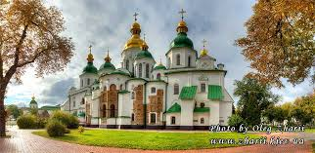
храм Святой Софии (Киев) заложен в 1037 по приказу великого князя Киевского Ярослава Мудрого (современный вид) составление таких карточек позволяет успешно готовиться к выполнению заданий по культуре, которые считаются одними из самых сложных тем в истории

Slide 17
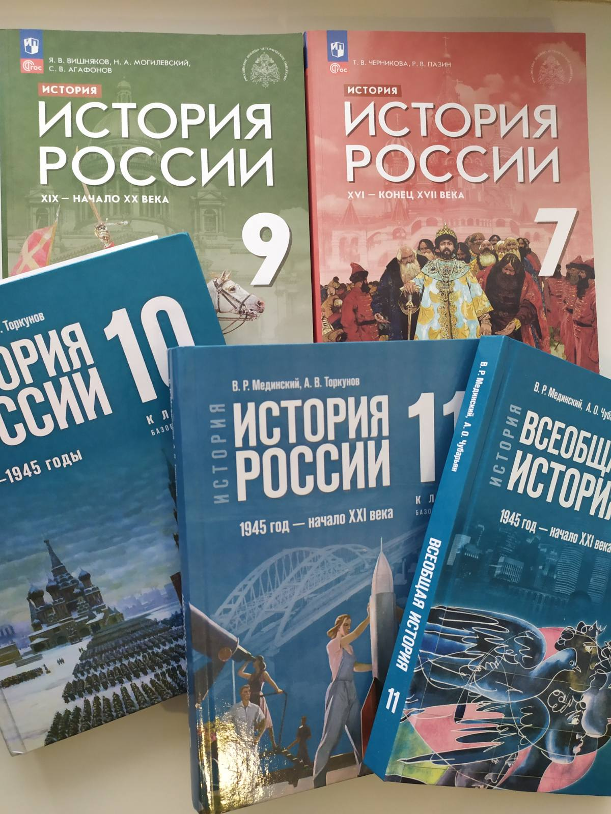
Использование нового УМК под ред. В. Р. Мединского

Slide 18
Методический аппарат новой линии учебников является хорошим подспорьем для отработки навыков работы с историческим материалом, который, в том числе, помогает подготовиться к ЕГЭ
типология заданий | примеры
исторический источник | 7 класс с 115 №1,2; 7 класс с 284 №4; 9 класс с 70 №3,4; 9 класс с 132 №3; 10 класс с 145 №4
причинно-следственные связи | 7 класс с 175 №1; 9 класс с 73 №9; 10 класс с 165; 11 класс с 292
статистические данные | 7 класс с 288 №4; 9 класс с 342 №1; 10 класс с 143 №1
карта | 7 класс с 116 №4; 7 класс с 176 №3; 9 класс с 71 №5; 9 класс с 213 №4
иллюстративный материал | 7 класс с 118 №6; 8 класс с 291 №6; 9 класс с 72 №7
хронология | 7 класс с 176 №4; 10-11 класс после каждого параграфа, например - 11 класс с 27; с учетом всеобщей истории , например - 10 класс с 48

Slide 19
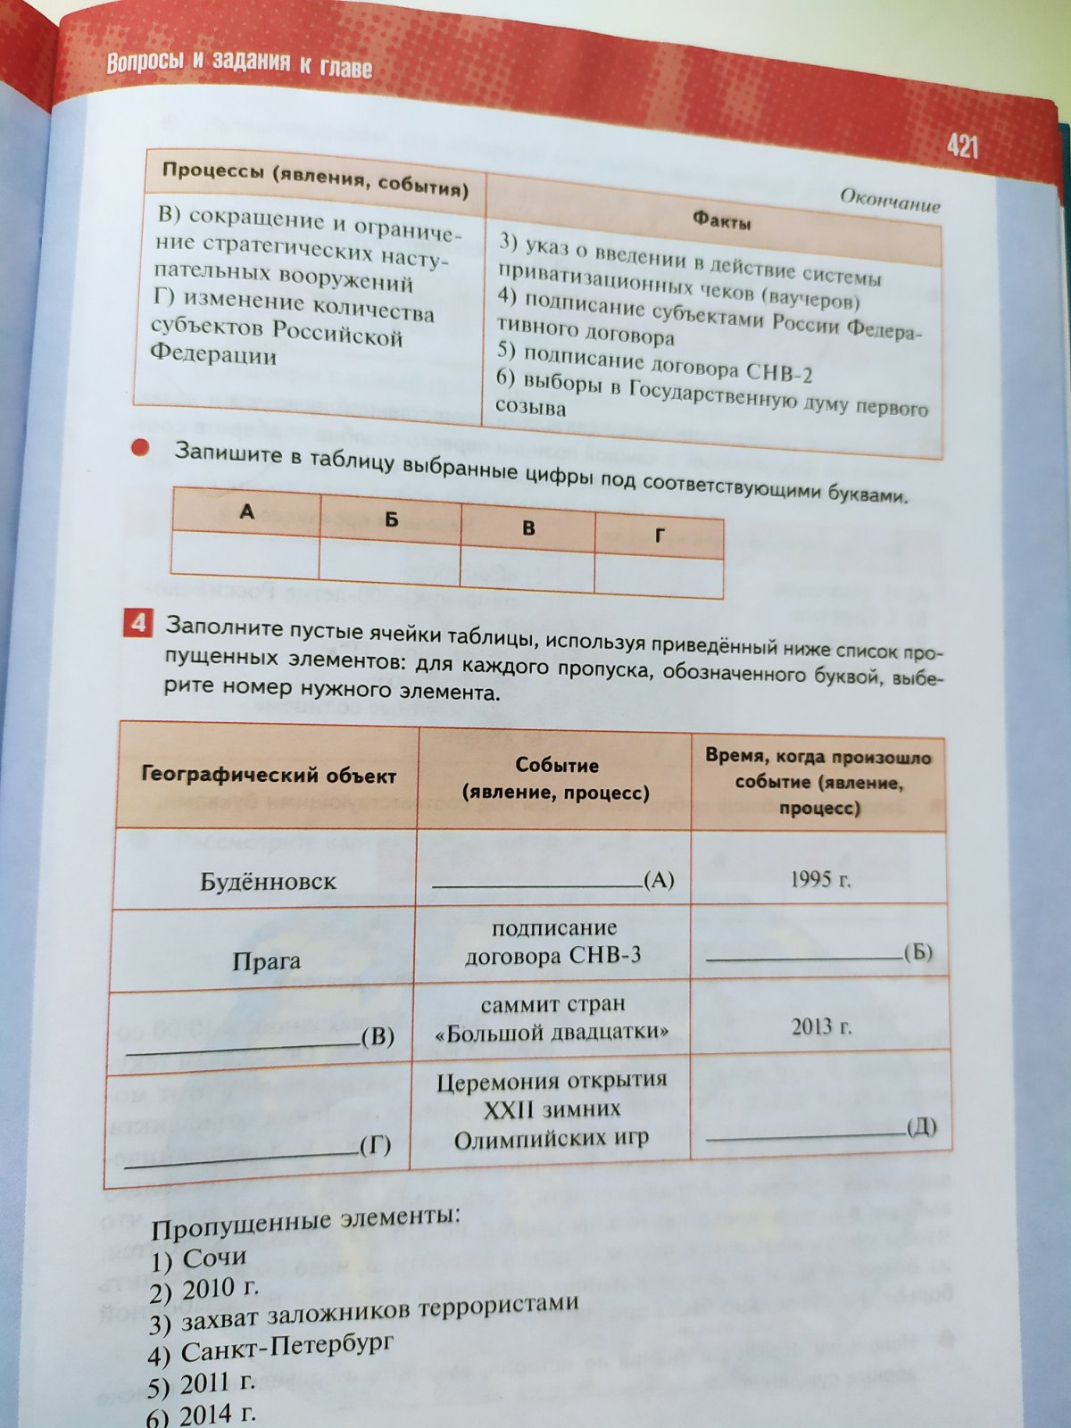
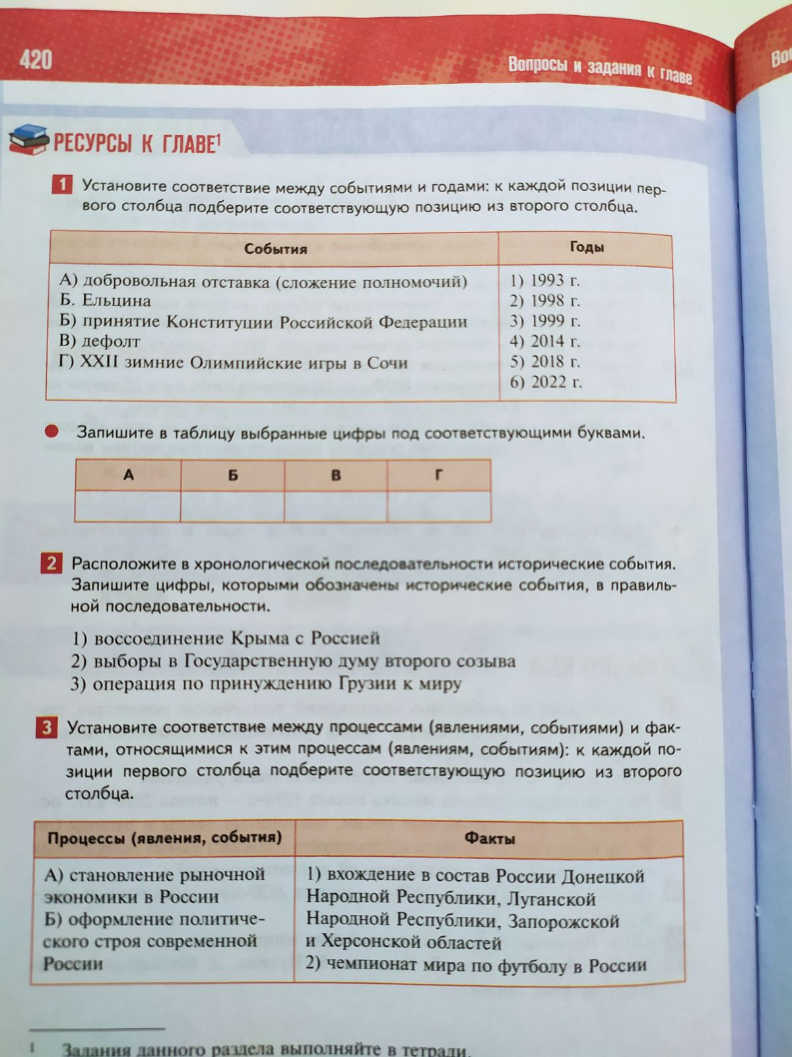

Slide 20
Сайты, «полезные» для подготовки к ОГЭ, ЕГЭ
http://www.fipi.ru
http://www.ege.edu.ru
http://pedsovet.su
http://centeroko.ru
http://planetashkol.ru/ts/history-online/about/
4ege.ru/istoriya/4ege.ru
https://www.youtube.com/watch?v=rhaaEYC6vDk&ab_channel=%D0%A0%D0%BE%D1%81%D1%81%D0%B8%D1%8F24
https://www.youtube.com/watch?v=h3loJiKGxO8&ab_channel=StarMedia
https://www.youtube.com/watch?v=7_kxEvt1HdQ&ab_channel=StarMedia

